Slide 1

স্বাগতম

Slide 2
শিক্ষক পরিচিতি
মোহাম্মদ মারুফুল ইসলাম
সহকারি শিক্ষক
কুটি সরকারি প্রাথমিক বিদ্যালয়
কুটি, কসবা, ব্রাহ্মণবাড়িয়া।

Slide 3
শ্রেণিঃ প্রথম
বিষয়ঃ গণিত

Slide 4
শিখনফল
1। কম বেশি তুলনা করতে পারবে।
২। ছোট বড় তুলনা করতে পারবে।

Slide 5
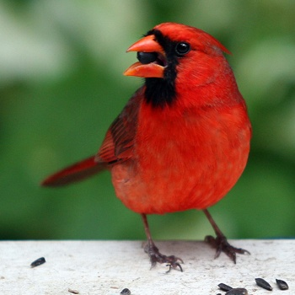

Slide 6
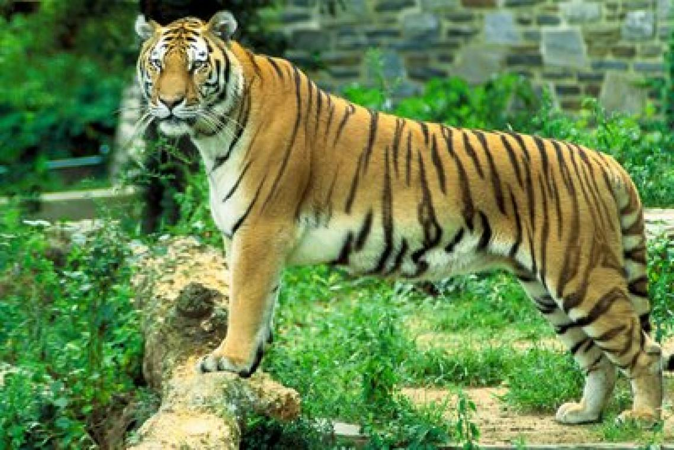
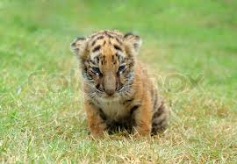

Slide 7
তুলনা
কম-বেশি ছোট-বড়

Slide 8
বাস্তব উপকরণ প্রদর্শন

Slide 9


কম
বেশি

Slide 10

বেশি
কম

Slide 11
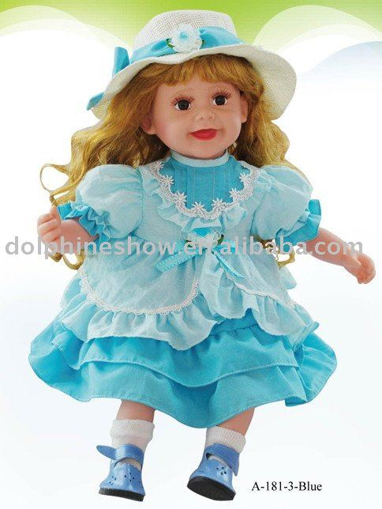
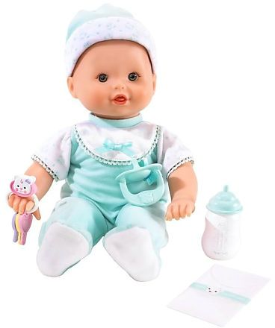
ছোট
বড়

Slide 12

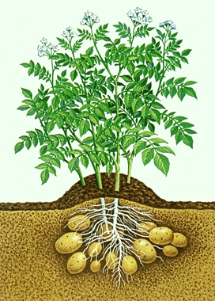
বড়
ছোট

Slide 13

√
যে ছবিতে ছাতা কম সেটিতে টিক (√) এবং যে ছবিতে ছাতা বেশি সেটিতে গোল ( ) দিই ।

Slide 14
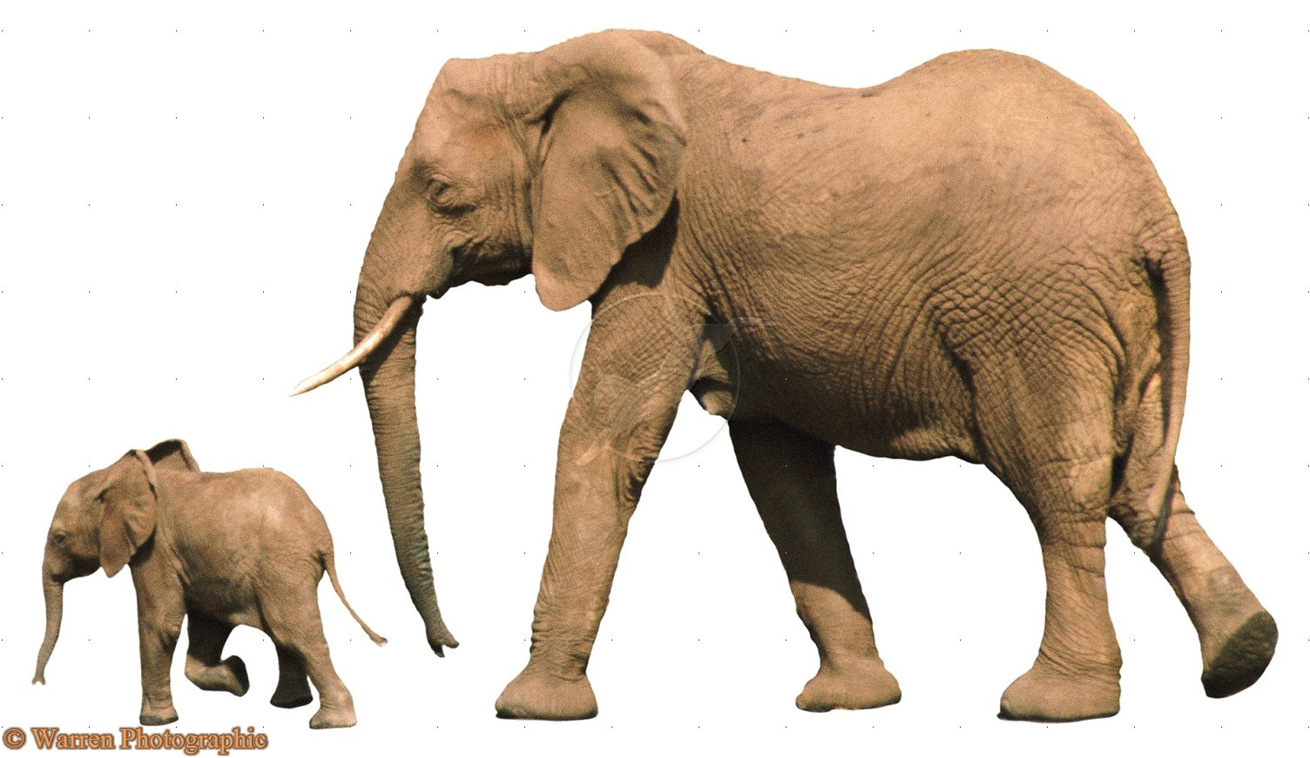
√
×
যে ছবিটি বড় সেটিতে টিক (√) এবং যে ছবিটি ছোট সেটিতে ( ) দিই ।
×

Slide 15

ধন্যবাদ সবাইকে

